Slide 1
第五章 定积分

Slide 2
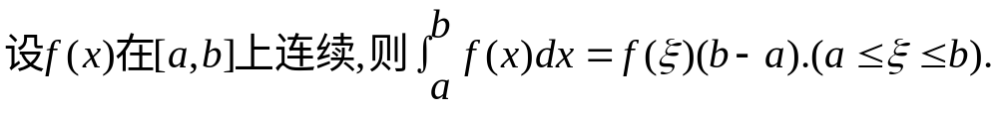
一、基本概念及理论
（1）定积分是一种和式的极限；
（2）掌握定积分的性质，熟练掌握积分中值定理。
当欲证的（命）题（目）需要去掉积分号才
利于讨论时，应运用积分中值定理。

Slide 3
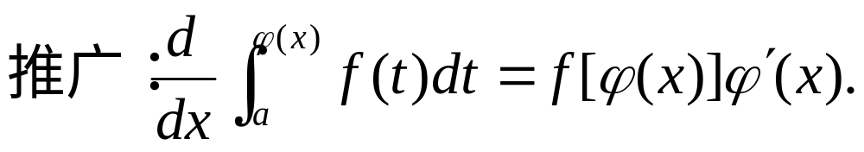
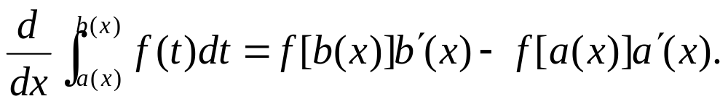
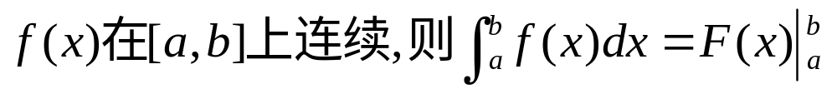
（3）熟练掌握变上限函数性质定理
（4）熟炼掌握牛顿-莱布尼兹公式（注意与广义积分
的区别）
（5）掌握广义积分收敛定义

Slide 4
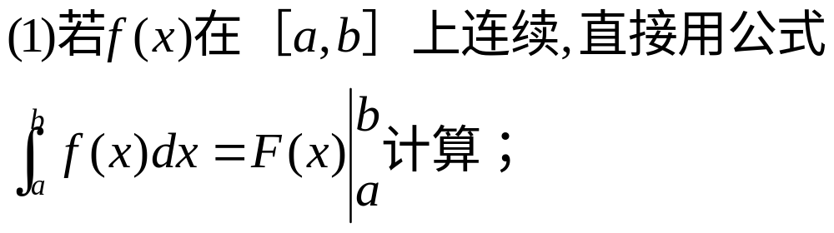
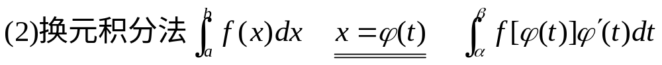
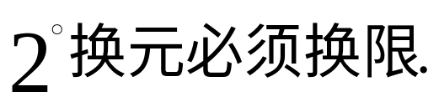
二、基本方法

Slide 5
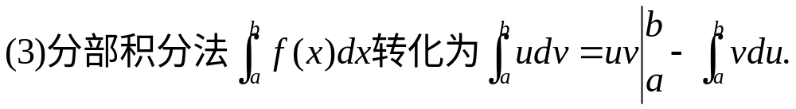
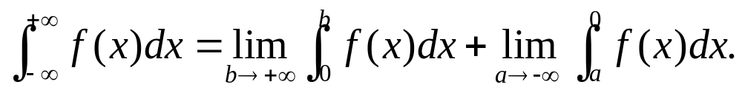
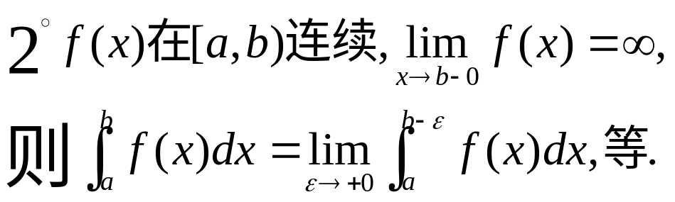

Slide 6
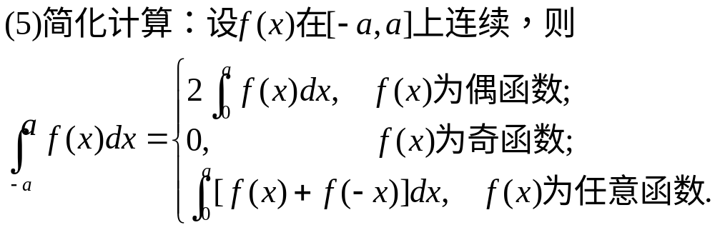
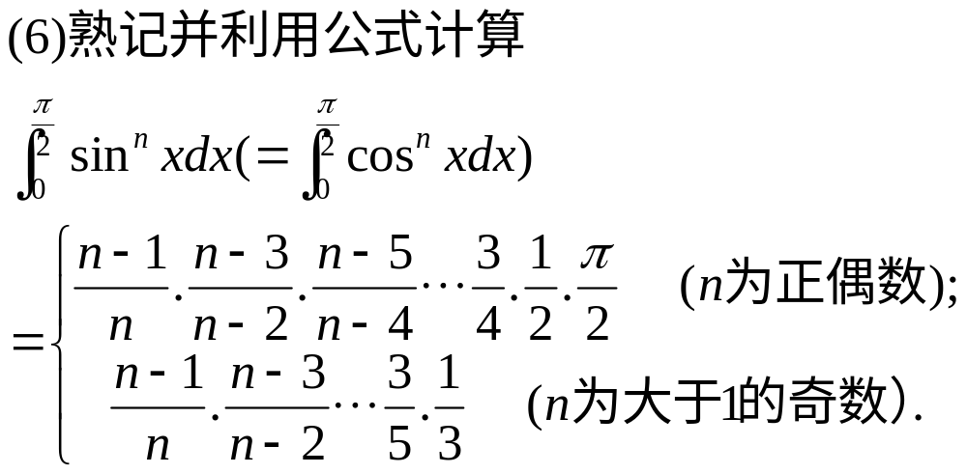

Slide 7
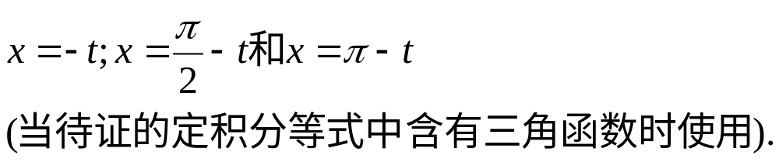
(7)掌握定积分的被积函数如何加上绝对值符号
和去掉绝对值符号的积分方法。
一般地，被积函数去根号后要加上绝对值符 号，再将积分区间分成若干部分区间上去掉 绝对值符号。
(8)定积分证明中常用的变换：

